Slide 1


久事数据服务平台技术方案
2022年12月
束凯

Slide 2

目录
CONTENTS
01
概述
02
总体设计
03
技术选型
04
功能分析
05
系统交付

Slide 3

诚信铸就品质 创新引领未来
Honesty creates quality, innovation leads the future
PART 01
  概述

Slide 4
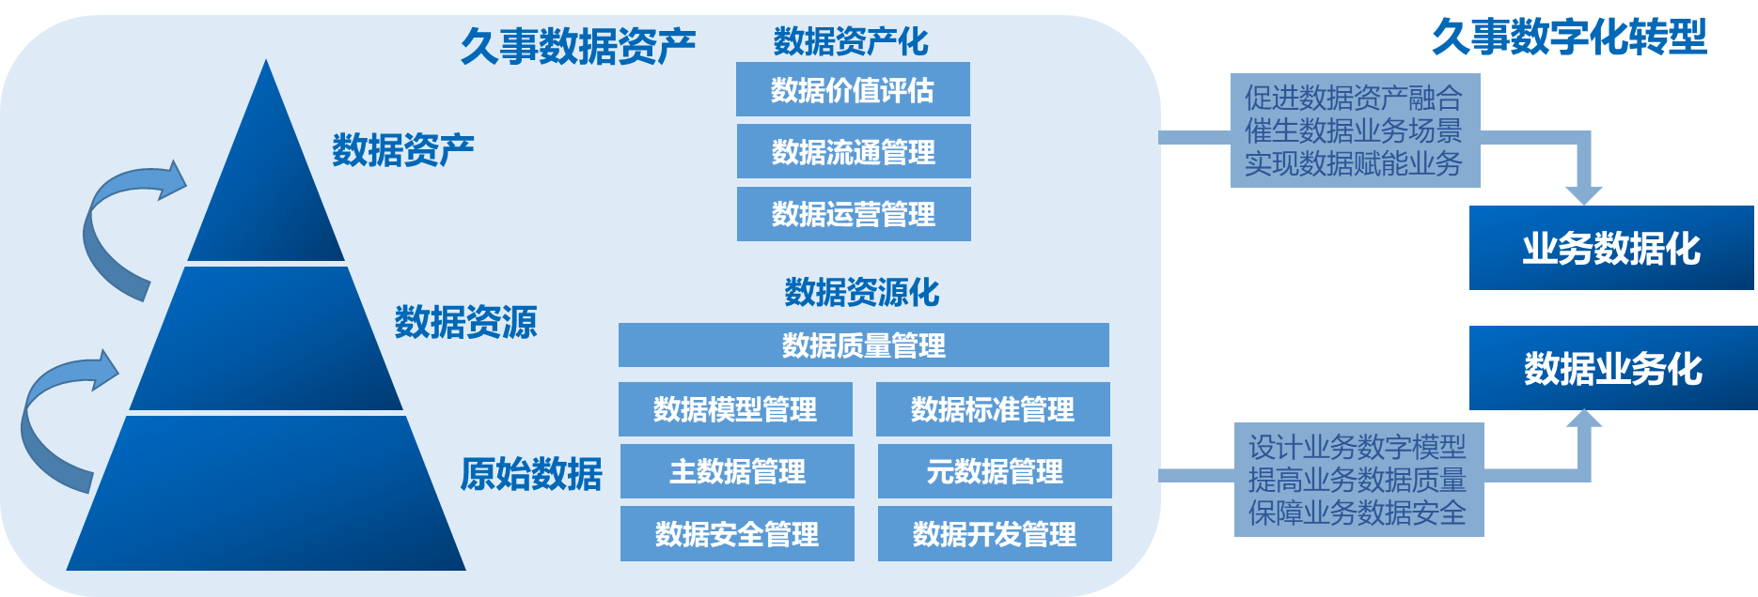
01
背景
集团大数据平台归集了下属各公司的数据，但由于没有服务载体，不能满足业务人员的日常使用需求，导致大数据平台使用频次低，没能很好地挖掘数据价值。
基于上述背景，考虑在集团牵头下，交通卡公司和久事公交联合，展开久事大数据共同开发，加速集团数字化转型，实现数据的资源化和资产化，为提升数据价值，实现业务赋能提供抓手。

Slide 5
01
建设目标
总体目标：
联合集团下属各家企业，建立数据共同开发机制，搭建久事数据服务平台。对内，提供数据共享开发服务；对外，形成数据统一出口，挖掘对外数据价值。
年度目标：
结合久事大数据平台，搭建久事数据服务平台。
共同联合开发久事客流宝、实时刷卡统计、公交到站预报、舒适度等数据产品，初步建立数据服务载体。
数据采集
数据治理
数据资产
久事
数据服务平台
产品开发
数据服务
数据实验室

Slide 6
诚信铸就品质 创新引领未来
Honesty creates quality, innovation leads the future
PART 02
  总体设计

Slide 7
02
数据流图
数据源
数据处理层
应用层
久事云平台
久事大数据平台
久事公交
久事数据服务平台
数
据
服
务
门户网站
数据上送
数据采集
dataX
数据分析
久事交通卡
数据质量
Flink
Hive
体育
调度资产
接口服务
调度系统
置业
其他
数据存储
PostgreSQL
HDFS,Redis

Slide 8
02
技术选型-简介
技术选型
技术选型主要考虑因素：数据量大小、业务需求、行业内经验、技术成熟度、开发维护成本、总成本预算
数据采集传输：DataX
数据存储：PostgreSQL，HDFS，Redis
数据计算：Hive，Flink
任务调度： DolphinScheduler
集群监控：Zabbix，Prometheus
元数据管理：Atlas
权限管理：Ranger，Sentry
离线实时共用
离线
数据查询：Presto，ClickHouse
实时
数据可视化：Superset，Sugar
不采用
Notes:
备注：由于数据存贮主要在久事数仓中心，所以对磁盘空间的要求不大。按储存1个月30天，每天100w条交易数据，即2G*30=60G的原始数据。考虑到DIM和DWD的数据，大概在80G，总和140G每月。考虑到冗余，500G的储存空间也足够了。

Slide 9
02
客流宝-集群规模
集群存储规模
1）如何确认集群规模？1年的数据体量?
（1）每天所有交易数据加车辆调度数据 (1200w+300W)*2=3000w
（2）每条数据2/20 =约0.1k左右，每天1亿条：40000000 / 1024 / 1024/10 = 约3G
（3）1年内不扩容服务器来算：3G*360=1.1T
（4）保存3副本：1.1T*3=3.3T
（5）预留20%~30%Buf=3.3T/0.7=4.8 T
（6）算到这：约2T*3台Hive服务器
2）如果考虑数仓分层？数据采用压缩？需要重新再计算

Slide 10
02
技术选型-服务器资源
整体项目所需服务器资源配置和部署简介如下表格
主机 | 资源 | 用途说明
Hadoop100 | 64G，16C，2T | 部署YARN、 HDFS、 FLINK 、Hive、DataX、Worker等集群服务
Hadoop101 | 64G，16C，2T
Hadoop102 | 64G，16C，2T
Hadoop103 | 16G，8C，500G | Redis集群、 zookeeper集群， Dolphin Scheduler集群， Prometheus+ Grafana监控
Hadoop104 | 16G，8C，500G
Hadoop105 | 16G，8C，500G
Hadoop106 | 16G，8C，1T | 部署PostgreSQL
Hadoop107 | 16G，8C，500G | 部署业管服务、门户服务、数据服务、 业管Web、Spring boot Admin监控服务
Hadoop108 | 8G, 4C, 500G | 部署API网关、门户web Server
Hadoop109 | 8G，4C，1T | SFTP服务器
Hadoop110 | 8G，4C，1T | Nginx服务器，路由
Hadoop110 | 8G,4C,500G | 部署久事公交，久事交通卡网关
Hadoop112 | 16G，8C，1T | 数据实验室
数仓
数据存储
数据应用

Slide 11
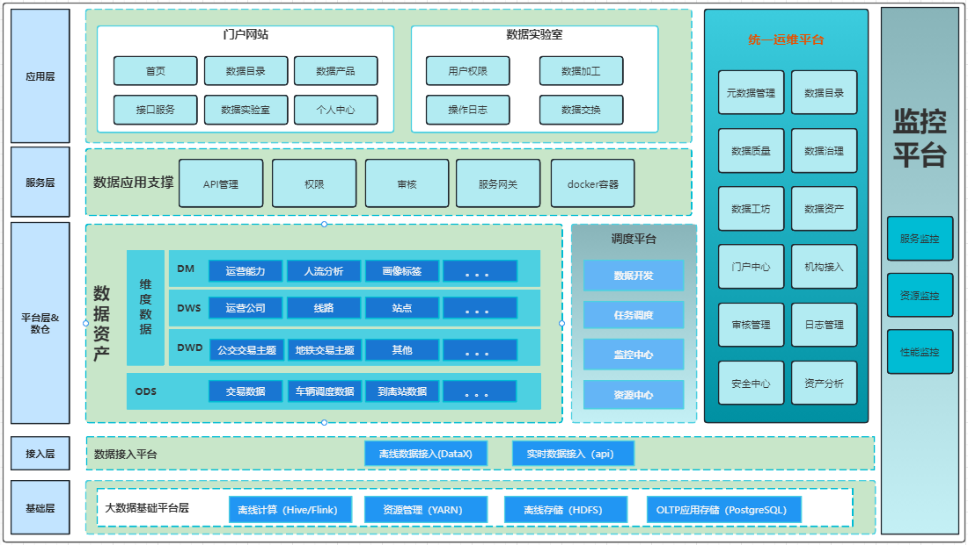
02
平台逻辑架构

Slide 12
02
客流宝-技术架构
展示层
监控
Vue
Nginx
SFTP
Gateway
服务层
Prometheus
Grafana
Spring Boot
Spring Security
Docker
高可用
Zookeeper
Redis
PostgreSQL
OpenFegin
Jupyter
Spring Boot Admin
计算存储层
Flink
Dolphin Scheduler
HDFS
Zabbix
Yarn
Hive
采集层
DataX

Slide 13
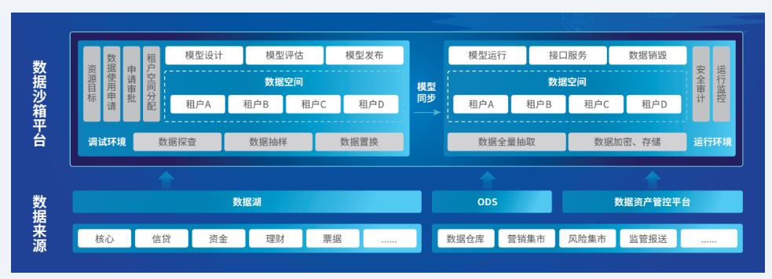
02
客流宝-数据实验室架构图
数据实验室平台架构
资源目录
数据使用申请
申请审批
租户空间分配
SQL运行
结果导出
数据空间
租户A
租户B
租户C
运行环境
数据抽样
数据脱敏
数据上传
数据来源
Hive数据库
久事公交
卡中心
久事体育
。。。。

Slide 14
02
核心组件简介
门户网站
数据平台
负责数据集、数据产品展示、接口和数据实验室的管理
采集数据、计算数据、存储数据，处理数据的核心组件
数据实验室
当前数据产品不满足时，可以结合自身数据对原始数据进行二次加工
数据研发、任务调度，任务监控的调度系统
综合管理平台
监控平台
主要负责用户管理、
审核管理、门户管理等，他是一个运营平台
用来监控服务运行情况，服务性能以及cpu、磁盘等使用情况

Slide 15
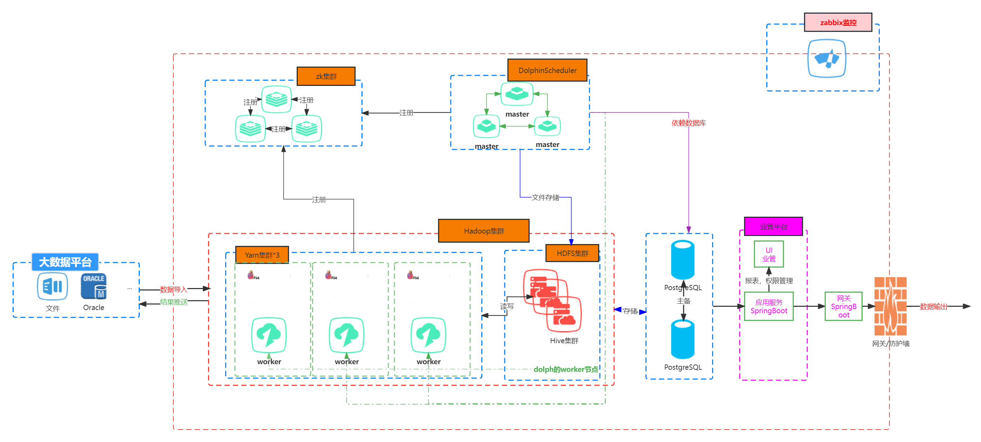
02
客流宝-网络拓扑图
部署网络拓扑图

Slide 16
诚信铸就品质 创新引领未来
Honesty creates quality, innovation leads the future
PART 04
  功能分析

Slide 17
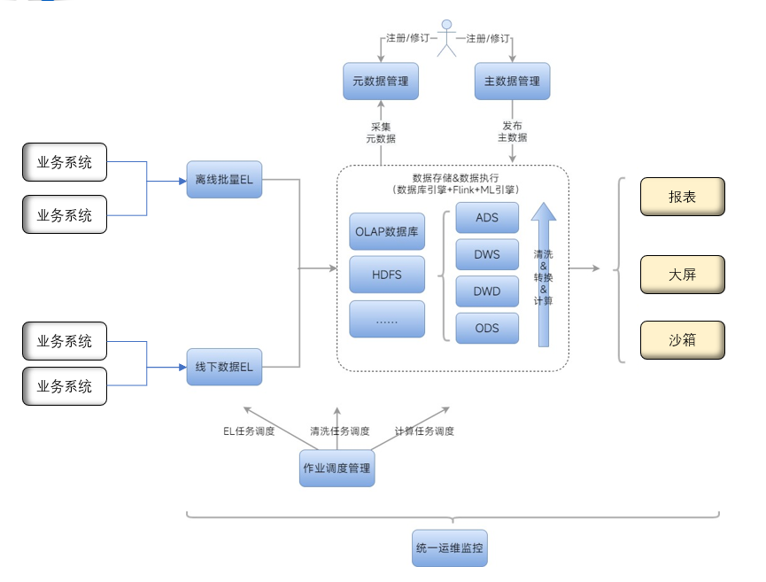
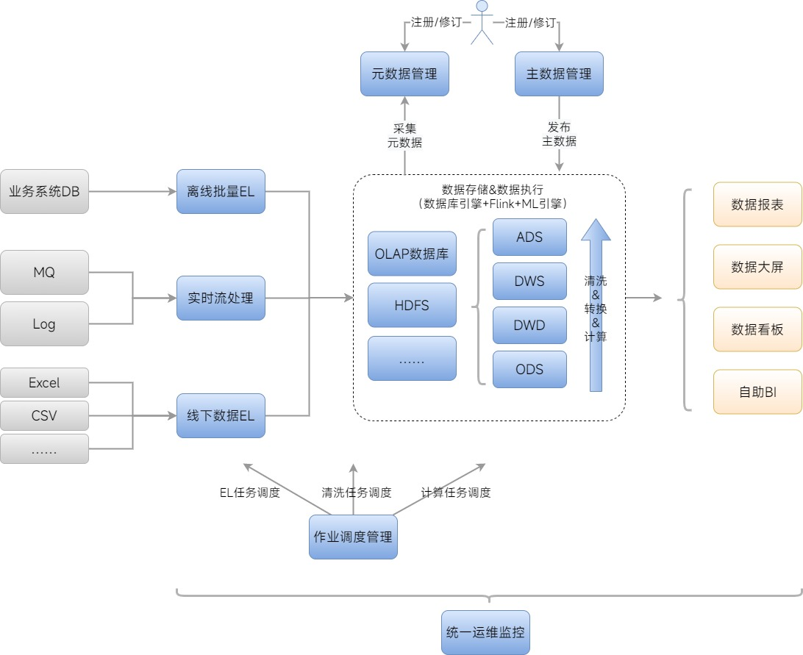
04
功能设计-开发流程
整理
汇聚入库，形成贴源层数据（ODS）。
清洗、转换，形成明细层数据（DWD）。
加工汇总，形成汇总层（DWS）、应用层（ ADS ）数据。
处理过程中形成元数据管理。
大屏、沙箱、统一运维
业务系统
业务系统
报表
业务系统
数仓中心
大屏
业务系统
沙箱
业务系统
统一运维

Slide 18
04
功能设计-数据分层
数据扭转 | 主要工作 | 备注
数据采集ODS | 采集8张表数据
数据建模DIM | 数据建模，比如车辆匹配
数据打宽DWD | 站点推算 | 站点推算和班次划分放在一张表即可
数据统计ADS | 各种客流指标 | 大部分可以基于ck就可以出结果了
数据报表、数据输出 | 提供数据查询，报表导出。对接第三方数据输出

Slide 19
04
功能设计-交易打宽
ODS原始数据层
DIM维度层
ODS原始数据层
DWD明细数据层
ODS_LINE_CODE_LINK_INFO
公交线路编码对应关系表
DIM_CALENDAR_INFO
工作日维度表
ODS_ROUTE_PATH_INFO
公交线路基础信息表
DIM_ROUTE_INFO
公交路线维度信息表
ODS_ROUTE_SCHEDULE_INFO
电子路单维度信息
ODS_JTK_TRADE_INFO
公交交易清算表
DWD_JTK_TRADE_INFO
交易记录宽表
ODS_POS_LICENSEPLATE_LINK_INFO
公交POS与车辆对应关系表
DIM_ROUTE_SCHEDULE_INFO
电子路单维度信息
ODS_BUS_STOP_TIME_INFO
车辆到离站信息表
DIM_BUS_STOP_TIME_INFO
车辆到离站信息表
ODS_ROUTE_STATION_INFO
公交站点基础信息表
ODS_DRIVER_INNUM_LINK_INFO
员工卡与司售卡对应关系表
Notes:
首先将维度表数据梳理出来，然后将交易信息表+维度表+源表将交易信息打宽，整合统计锁需要的必要元素

Slide 20
04
功能设计-聚合
DWD明细数据层
DWS汇总数据层
ADS应用数据层
DWS_JTK_TRADE_COMPANY_DAY_INTERVAL
当日运营公司客流量统计
ADS_RIDERSHIP_BY_COMPANY
各营运公司分时段流量主题
ADS_RIDERSHIP_BY_LINE
各线路流量主题
DWD_JTK_TRADE_INFO
交易记录宽表
DWS_JTK_TRADE_STATION_1H
交易站点每小时轻度聚合表
DWS_JTK_TRADE_LINE_DAY_INTERVAL
当日各线路客流量统计
ADS_RIDERSHIP_BY_LINE_TOP10
各线路流量排名主题
ADS_RIDERSHIP_BY_STATION
站点流量主题统计
DWS_JTK_TRADE_STATION_DAY_INTERVAL
当日站点分时段客流量统计
ADS_RIDERSHIP_BY_STATION_TOP10
站点流量排名TOP10主题统计
ADS_RIDERSHIP_BY_LINE_STATION_TOP5
高客流站点TOP5-分线路统计

Slide 21
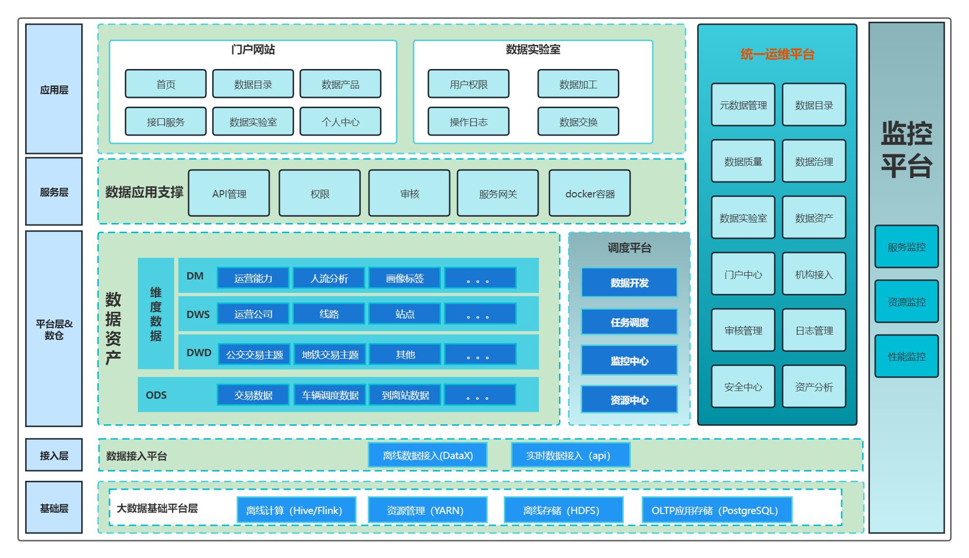
04
功能设计-沙箱

Slide 22
诚信铸就品质 创新引领未来
Honesty creates quality, innovation leads the future
PART 05
  系统交付

Slide 23
05
系统-介绍
 | 客流宝计算平台 | 客流宝综合管理平台
 | 数据抽取 | 登陆权限
 | 数据质量 | 数据报表查询导出
 | 数据计算 | 数据推送
 | 数据储存 | 第三方接入授权
 | 文件储存 | 数据实验室
 | 任务调度+告警
 | 环境监控

Slide 24
02
客流宝-技术选型
技术选型主要考虑因素：数据量大小、业务需求、行业内经验、技术成熟度、开发维护成本、总成本预算
数据采集传输：Flink ，Data X
数据存储：PostgreSQL，HDFS，Redis， HBase，
数据计算：Hive，Flink，Spark
数据查询：PostgreSQL, ClickHouse, Presto
数据可视化：Superset，Sugar
任务调度： Dolphin Scheduler
集群监控：Zabbix，Prometheus
元数据管理：Atlas
权限管理：Ranger，Sentry

Slide 25
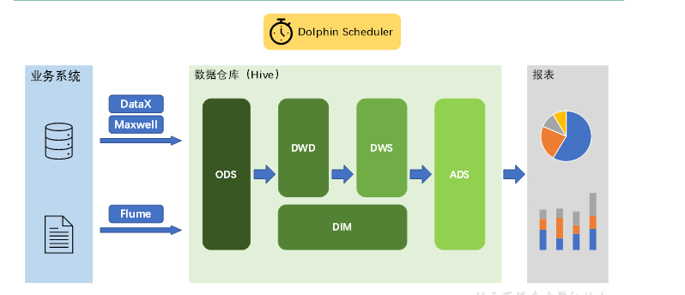
02
客流宝-逻辑架构
数据仓库是一个为数据分析而设计的企业级数据管理系统。数据仓库可集中、整合多个信息源的大量数据，借助数据仓库的分析能力，企业可从数据中获得宝贵的信息进而改进决策。同时，随着时间的推移，数据仓库中积累的大量历史数据对于数据科学家和业务分析师也是十分宝贵的。
初步解决数据基于统一规范的汇聚、存储，并根据数据应用需求进行数据模型建立、指标计算和标签建立。
实现基本的数据安全脱敏和元数据注册功能。
大数据平台
/大屏
Flink
…….
Notes:
1、本阶段数据汇聚主要分为两种情况，一种是从业务数据库进行数据抽取加载（EL），另一种是从业务系统的消息队列中实时获取数据。
2、一阶段的数据中台拟采用开源数据库系统ClickHouse作为平台存储和计算引擎，以支撑数据仓库的建设。
3、为在建设数据中台过程中就做好数据规范，因此提供初步的元数据管理系统来实现数据中台中的元数据信息管理。

Slide 26
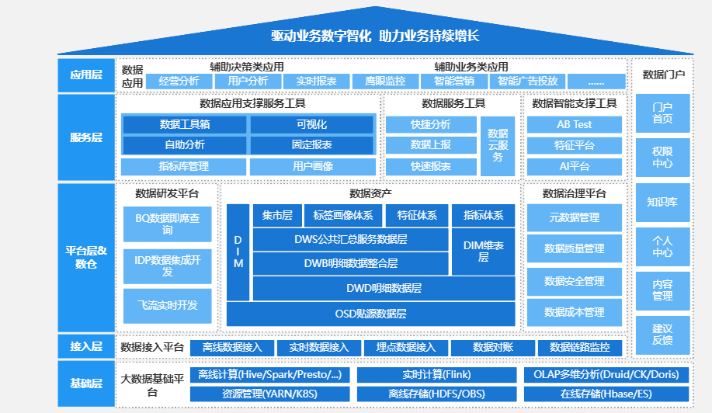

Slide 27
THANK YOU
谢谢观看

Slide 28











02
平台服务架构
合作机构调用
平台涵盖了采集、加工、使用、评估、优化、下线等数据产品的全生命周期管理。
外部单位访问
数据应用管理
交通卡数据产品
公交数据产品
久体数据产品
… … …
数据分析
机器学习等
门户服务
数据实验室
平台包含数据产品规划、运营管理、开放管理，以及面向企业客户和个人客户的不同类型数据资产应用。
数据规划管理
数据运营管理
数据开放管理
数据体系规划
数据产品评估
数据产品分析
产品API封装
数据标准化管理
数据产品设计
数据产品优化
数据产品合作
数据资产管理
数据采集
数据加工
运维管理
安全管理
质量管理
原始数据

Slide 29
01
概述-客流宝需求
站点推算
车辆匹配
班次划分
上车站点推算
OD推算
01
数据质量
完整性
准确性
一致性
输出和反馈
02
6大
主题
06
数据治理
存贮、安全
血缘分析
数据输出，数据看板
客流指标
营运公司客流量、营运时段客流量
线路客流量、高客流线路
站点客流量、高客流站点
03
05
隐私计算
联邦学习
算力资源
04
用户画像
常去站点，居住范围

Slide 30

02
整体数据流图
久事集团
前置网关
接口接入
数据源
久事云平台
数据展示 –大屏
网关
久事公交
OLTP
5.展示
1.上送
门户网站
卡公司
数服平台
调度
应用
2.采集
大数据平台
6.数据输出
久事体育
计算
3.采集
文件
储存
数据实验室
久事置业
Notes:
职责划分：
- 久事公交：数据提供方和数据使用方
- 久事交通卡： 数据提供方和适用方
大数据平台：数据储存，统一数据管理
客流宝: 数据加工计算，数据输出
数据关系

Slide 31
02
客流宝数据流图
久事云平台
用户
综合管理平台
门户网站
集团
大数据平台
数据服务平台
网关服务
接口服务
数据实验室
堡垒机
跳板机
Web VPN

Slide 32
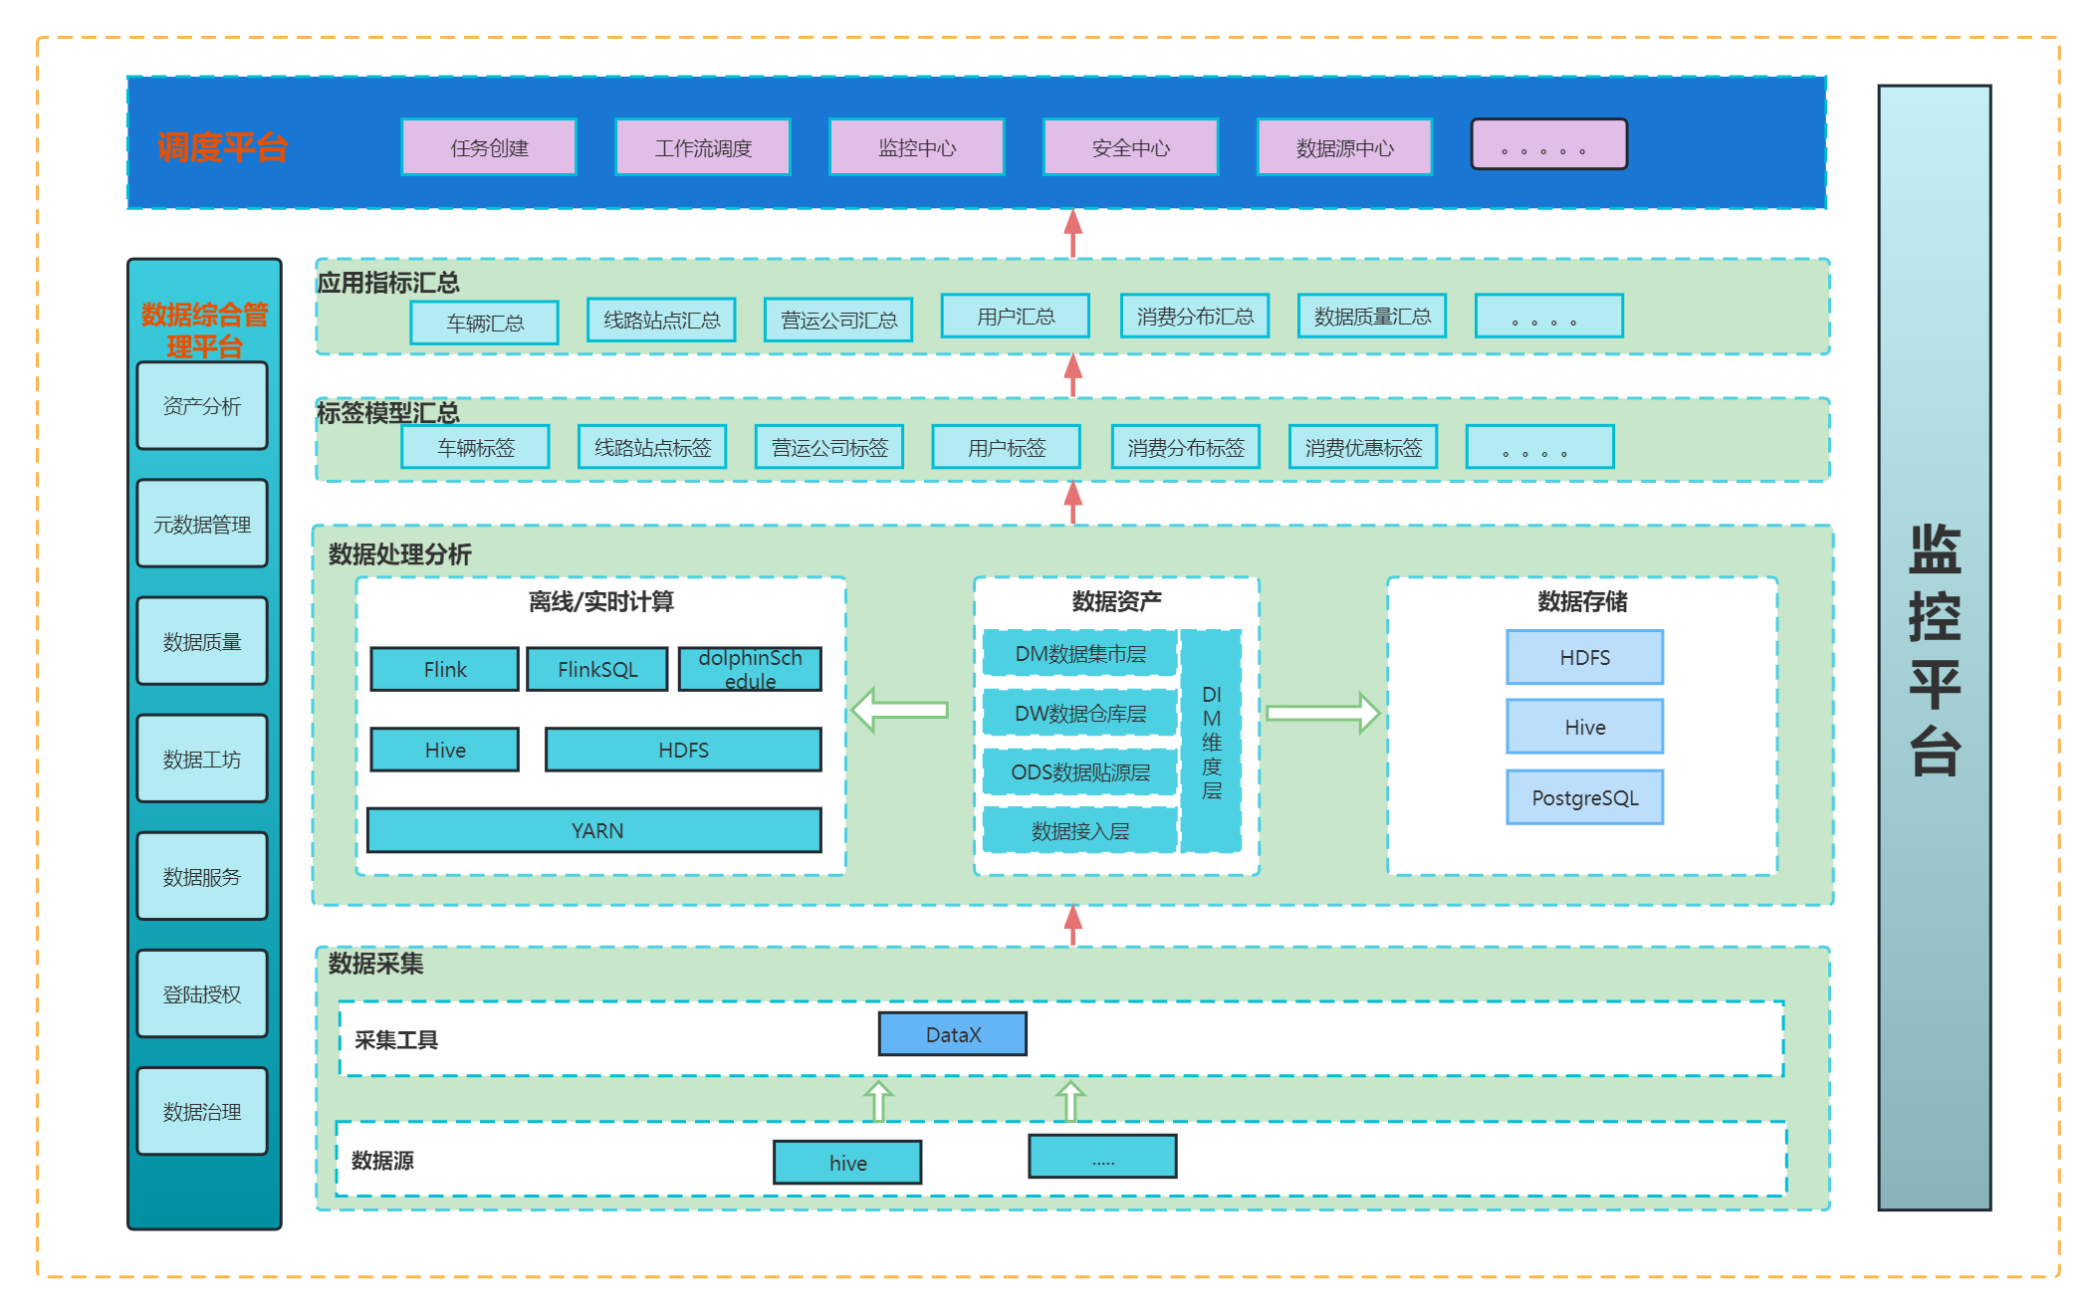
02
平台框架

Slide 33
02
客流宝-系统数据流程
数据源
数据处理
应用层
大数据平台
数据资产
原始数据层
ODS层
调度系统
Dolphin Scheduler
公共维度层
DIM层
Vue
综合业管平台
计算引擎
Flink
明细数据层
DWD层
采集
每日同步
Data X/Sqoop
Spring Boot
数据服务接口
Hive
汇总数据层
DWS层
集群存储
Hive
机构接入
数据应用层
ADS层
Spring Boot
网关服务接口
数据同步
业务库
PostgreSQL
大数据平台
每日同步
Data X/ Sqoop
业务数据库

Slide 34
04
功能设计-方法论
数据仓库构建流程
业务驱动
构建业务总线矩阵
按照维度建模理论，对业务数据进行分析，抽象出业务过程和维度
维度模型设计
构建DWD层
构建DIM层
开发
调度
数据调研
业务调研
需求调研
明确数据域
按照特定指标对数据进行纵向划分
明确统计指标
对报表需求进行分析，整理出指标体系，包括原子指标、派生指标，衍生指标
汇总模型设计
构建DWS层
需求驱动

Slide 35






04
网络部署架构
DMZ
CORE
高可用组件
Redis Cluster
Zookeeper Cluster
Ds Cluster
大
数
据
平
台
Card Gate
Bus Gate
Https
Http
API Gate
Data Service
Http
PostgreSQL主
Nginx
VPN
Portal
YARN
HDFS
FLINK
HIVE
…
数据实验室
Hadoop 生态集群
SFTP
Spring Boot admin
Prometheus

